Slide 1
ИИС
Архитектура сервиса
API

Slide 2
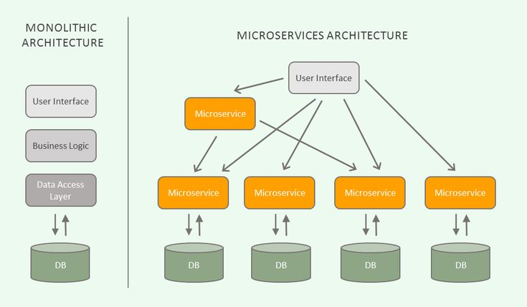
Монолитная VS микросервисная архитектура
Два основных подхода к созданию сервисов — монолитная или микросервисная архитектура.
Монолитная — приложение строится как единое целое
Микросервисная — приложение разбивается на независимые сервисы, которые общаются между собой

Slide 3
Монолитная архитектура
Все части приложения находятся в одном месте и запускаются как единое целое.
Плюсы:
Быстрый старт и простота разработки.
Простота понимания общей логики, простота тестирования.
Более быстрое время исполнения (как правило)
Совместно используемые данные — проще обмениваться данными между разными функциональными блоками
Минусы:
Плохое масштабирование.
Сложность поддержки и доработки — баг в одном функциональном блоке ведет к поломке всего сервиса. Проблемно переходить на новые технологии и фреймворки.
Любое изменение в коде ведет к необходимости разворачивания всего монолита (баг, исправленный за 10 минут требует часов на пересборку, прогон тестов)
Часто разработку начинают в виде монолита, с развитием сервиса постепенно переходят на микросервисы.

Slide 4
Микросервисная архитектура
Приложение состоит из блоков — микросервисов (МС), взаимодействующих между собой, каждый микросервис выполняет свою задачу.
Плюсы:
Гибкость и масштабируемость — для нагруженных микросервисов можно разворачивать несколько реплик, причем делать это гибко — как добавлять, так и снимать ресурсы.
Отказ одного МС НЕ ведет к отказу всего приложения
Легко добавить новый функционал, не требуется пересобирать все приложение
Минусы:
Сложность управления распределенной архитектурой: настройка способов общения и взаимодействия между разными сервисами
Необходимость поддержки данных в согласованном виде (один МС меняет данные в одной реплике БД, второй в это же время пытается их считать с другой)

Slide 5
Пример модульной структуры системы
бэкенд
REST API
мониторинг
фронтенд
ML сервис
БД
Переобучение модели
MLFlow

Slide 6
Переобучение модели
В зависимости от задачи и самой модели возникает необходимость в ее дообучении (переобучении)
Очень часто — например, рекомендательные системы. Используются фреймворки автоматизации пайплайнов обучения (ETL-шаги + обучение модели), например Apache Airflow. Может использоваться подход с непрерывным обучением.
Часто — Например, сервисы, работающие в быстро меняющейся предметной области.
Редко - «устойчивые» модели. Предметная область не меняется или меняется редко. Обычно — переобучение происходит вручную. Как понять, что надо дообучиться?
Нужно предусмотреть интерфейс для обновления модели в ML-сервисе

Slide 7
REST API
REST (Representational State Transfer) — это архитектурный стиль, используемый при разработке распределенных систем, веб-сервисов и API (Application Programming Interface). Он определяет набор принципов и ограничений для создания масштабируемых, гибких и легко поддерживаемых систем.
Принцип и ограничения:
Клиент-серверная архитектура
Отсутствие состояния (stateless) — Сервер не хранит информацию о состоянии клиента и о его прошлах запросах. Каждый запрос обрабатывается независимо и поэтому должен содержать всю необходимую информацию для формирования ответа. Ответ на одинаковые запросы должен быть одинаковым.
Кэширование — поддержка механизма кэширования, позволяющий клиентам сохранять локальные копии ответов сервера. Это улучшает производительность, снижает нагрузку на сервер и улучшает пользовательский опыт.
Единообразие интерфейса — универсальный интерфейс, использующий 4 метода HTTP-запросов
Слоистая архитектура — поддержка промежуточных слоев между клиентом и сервером (прокси, БД с кэшами,…)
https://ics.uci.edu/~fielding/pubs/dissertation/rest_arch_style.htm

Slide 8
HTTP-запрос
HTTP (HyperText Transfer Protocol) — основной протокол передачи данных в web. Клиент инициирует запрос (HTTP request) и отправляет его на сервер. Сервер получает запрос, обрабатывает его и возвращает ответ (HTTP Response).
Структура запроса:
Строка запроса (request line) c указанием метода HTTP, URL сайта и версии протокола.
Заголовок (message header): набор данных в виде имён и их значений.
Тело сообщения (entity body) с информацией о запросе или ответе сервера. Например, в нём передаётся HTML-код страницы для отрисовки его браузером, или значения параметров, подающихся на вход ML-модели

Slide 9
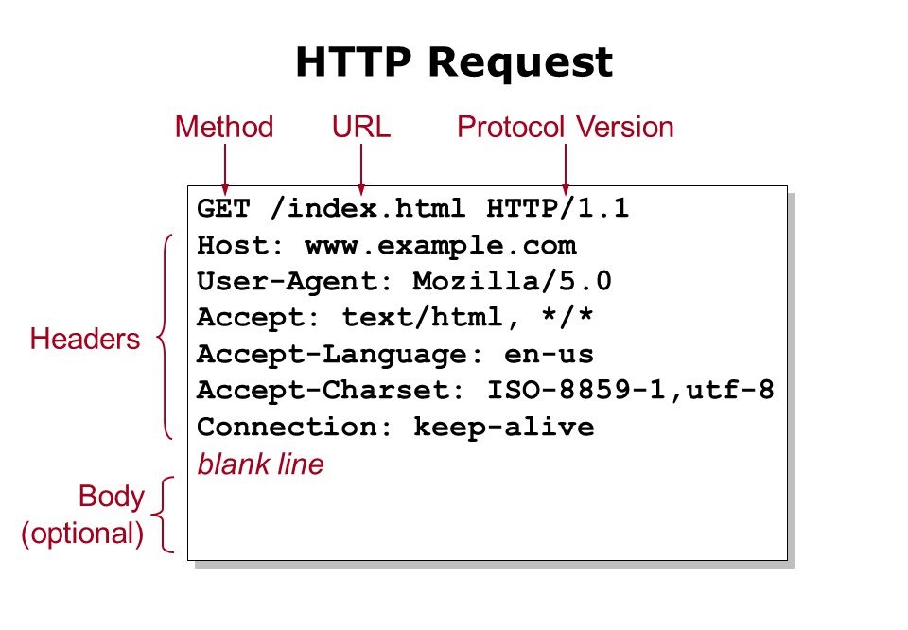

Slide 10
HTTP-запрос
Основные методы:
GET — Получение данных от сервера. Требуемый ресурс задается в URL, также могут задаваться URL-параметры в формате «имя — значение»:
?name1=value1&name2=value2&name3=value3
POST — Отправка данных на сервер. Обычно данные передаются в теле запроса (body). Такие данные нельзя увидеть в адресной строке\кэше\истории посещений
PUT — Добавление или обновление ресурса на сервере. В отличие от POST, является идемпотентным.
DELETE — Удаляет ресурс с сервера.
Поведение в ответ на каждый метод определяется логикой работы бэкенда!
Логика может быть прописана «причудливым образом», например — удаление данных по методу GET. С точки зрения запроса такое поведение не запрещено, но является крайне плохой практикой разработки.

Slide 11
HTTP - статусы ответов
https://ru.wikipedia.org/wiki/Список_кодов_состояния_HTTP
200 — OK. И другие статусы 2ХХ — коды успеха
4ХХ — ошибки со стороны клиента
403 — Forbidden — запрещено
404 — Not found — такого ресурса не существует
405 — Method not allowed — выполнение запроса к ресурсу с таким методом не разрешено. Например, к ресурсу разрешен только метод GET, а отправлен POST-запрос
5ХХ — ошибки со стороны сервера
500 — Internal Server Error — ошибка на сервере, сервер не работает

Slide 12
HTTP-запрос
Библиотека requests https://requests.readthedocs.io/en/latest/user/quickstart/
pip install requests
r = requests.get('https://api.github.com/events')
requests.post(url, data={key: value}, json={key: value}, headers={key:value}, args) *(параметры data, json, headers являются необязательными.)

Slide 13
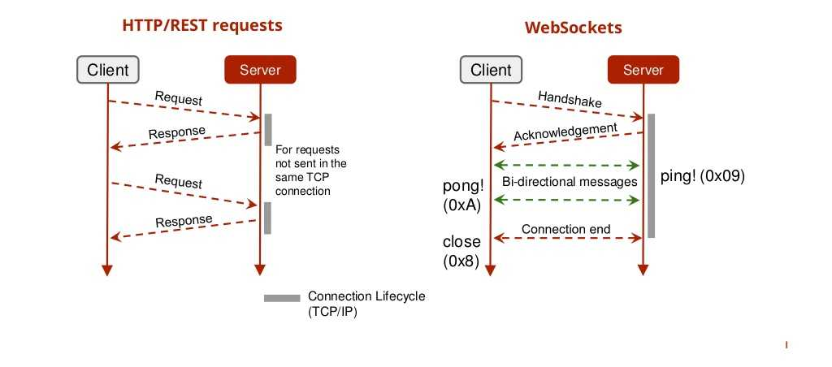
WebSocket

Slide 14
WebSocket
WebSocket — протокол обмена сообщениями между клиентом и сервером, используя постоянное соединение.
Данные передаются в обоих направлениях в виде «пакетов», без разрыва соединения и дополнительных запросов.
Особенно хорош для сервисов, требующих постоянного общения.
Имеет смысл применять в ML-сервисах в случае интенсивного потока входных данных, которые поступают на вход модели.
Например, при обработке трафика, потокового видео,...

